Slide 1

教育訓練
2015/3/23

Slide 2
outline
登入
計畫授權和代理主持人
請核人員建檔和個人文件上傳
請核單作業
異動單作業
2015/3/23

Slide 3
登入系統
登入步驟
  進入人事管理系統網頁
    正式上線前,由http://140.113.41.93/committe_AssTest/index.asp
    登入測試➔測試至4/10中午
    正式上線後,登入人事管理系統網頁
  於功能列表選擇「兼任人員請核」
  跳出新版兼任請核系統視窗(若未跳出新視窗請設定瀏覽器的快顯封鎖設定)

Slide 4
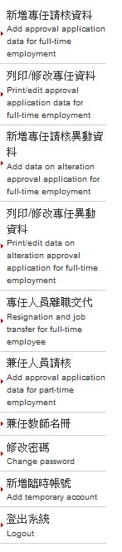
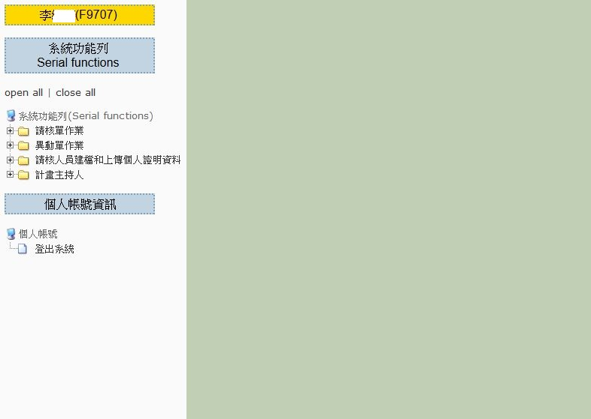
2015/3/23

Slide 5
申請承辦助理和代理主持人
欲做計畫兼任請核操作,需先取得計畫承辦權限(同工作費系統)
授權功能分為
  承辦助理授權
  代理主持人授權
2015/3/23

Slide 6

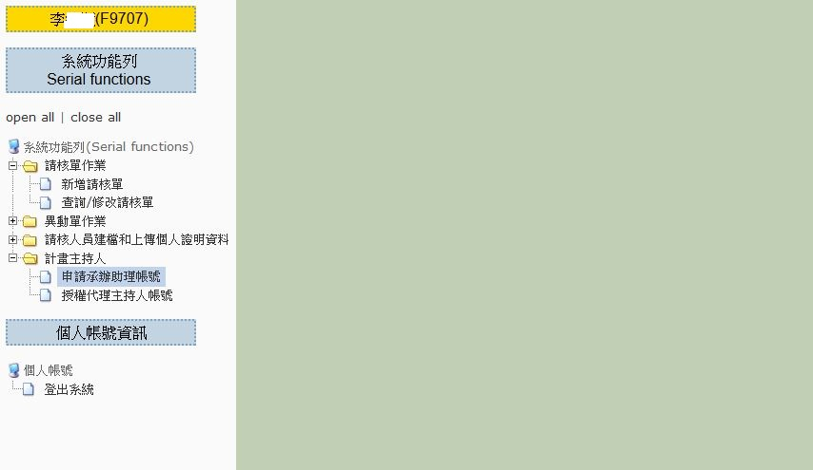
Step 1: 以計畫主持人身份登入系統
Step 2: 於系統功能列選擇”計畫主持人”
➔”申請承辦助理帳號”

Slide 7

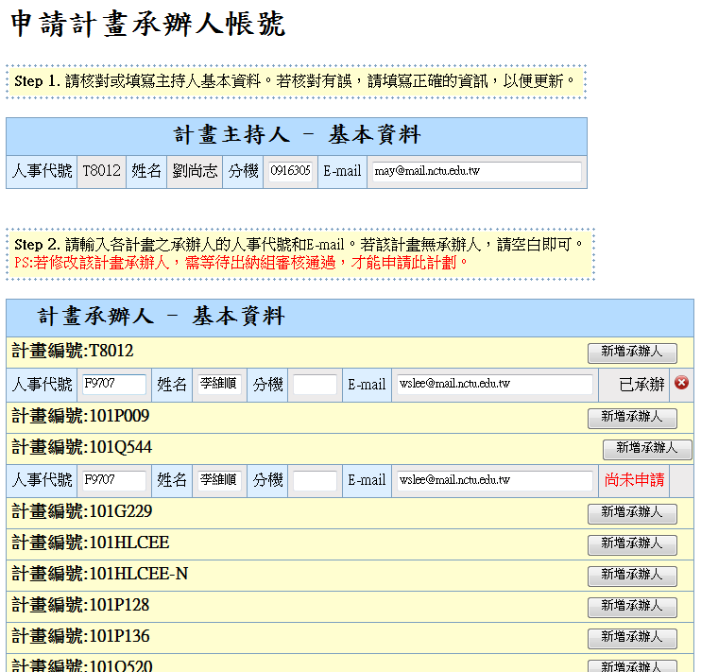
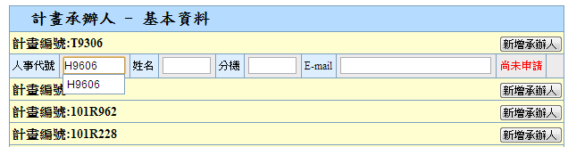
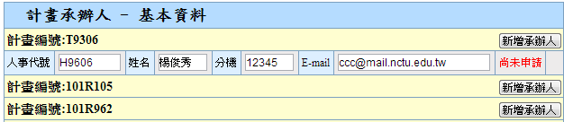
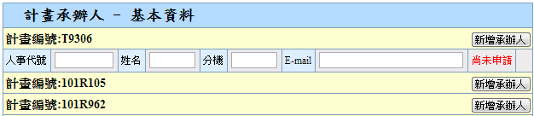
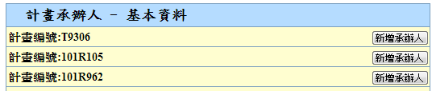

Step 3:按下申請承辦助理帳號，會顯示下面頁面
會顯示此主持人所有尚未結束的計劃
主持人修改自己基本資料(必須填入分機和Email)
新增計劃承辦人-
按下
輸入人事代號
主持人輸入承辦人人事代號或姓名
系統會自動帶出資料
已承辦-
代表此承辦人，已經可以承辦此計畫。
5. 尚未申請-
代表此承辦人，尚未有權限承辦此計畫。必須按確認按鈕。
送出申請

Slide 8

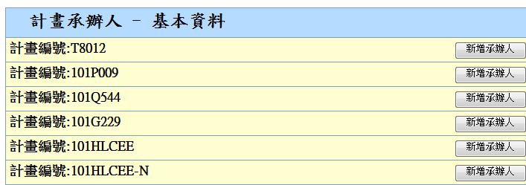
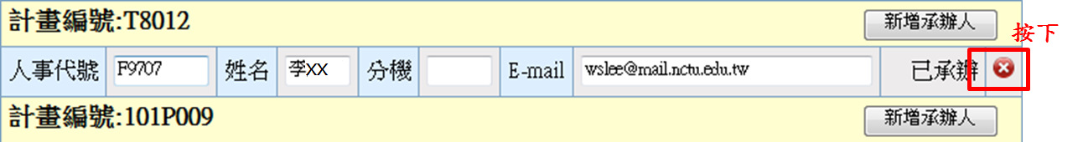
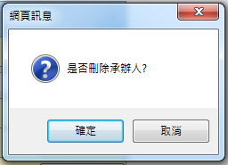
6. 刪除承辦人
系統再次確認是否要刪除此承辦人
按下
已經刪除此F9707承辦人
7. 按下確認按鈕
按下此按鈕，即刪除承辦人承辦計畫權限
想回復請重新輸入

Slide 9

Step 1: 以計畫主持人身份登入系統
Step 2: 於系統功能列選擇”計畫主持人”
➔”授權代理主持人帳號”

Slide 10
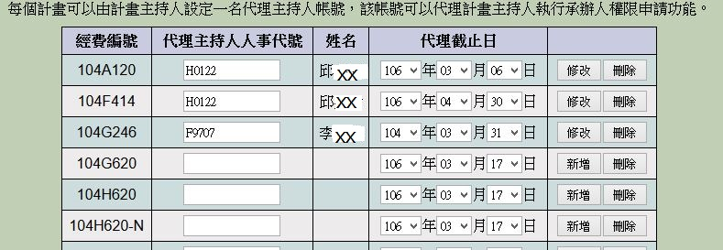
授權代理主持人(2/2)
每個計畫可以由計畫主持人設定一名代理主持人帳號
該帳號可以代理計畫主持人執行承辦人權限申請功能
1.輸入人員工號
2.系統檢查,自動帶出人員姓名
3.選擇授權訖日,授權期間為當天到截止日
4.按「新增/修改」按鈕設定代理人
2015/3/23

Slide 11
請核人員建檔和個人文件上傳
為因應法規要求,和節省重複繳交各類個人文件,新版請核新設了請核人員資料建立和個人證明文件上傳機制
文件上傳功能
  個人證明文件需建立個人檔案後上傳,規則為
    此類文件為通用(建立並審核過後可一直使用,有時限的需定期更新)
    本國籍校外人士：身分證
    外國籍校外人士：居留證、工作許可證
    校外學生：學生證
    校內外博士候選人：博士候選人資格證明文件
    外國籍校內學生：工作許可證
    需要此類文件的人員,需上傳後才能建立請核資料
  工時證明文件,於請核/異動單內上傳
    此類文件為當筆請核/異動專用
    兼任職稱為「清潔工」,支領類別選擇「月薪」/「日薪」/「按件計酬」
    兼任職稱為「臨時工」,支領類別選擇「月薪」/「日薪」/「按件計酬」
2015/3/23

Slide 12
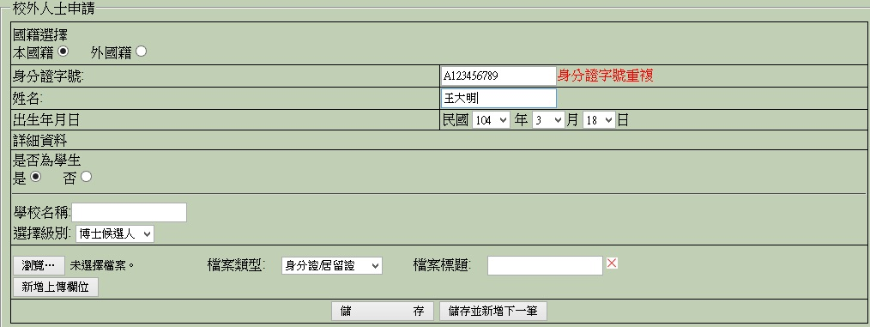
請核人員建檔和個人文件上傳
個人檔案建立
  需上傳個人證明文件的請核人員,皆需建立一筆個人資料
  校外人員資料建立
    「請核人員建檔和上傳個人證明資料」➔ 「新增校外請核人員」
    請依序填入身份證號,姓名等個人資料(請核時會用到)
    需上傳個人證明文件,並選擇正確的檔案類別
    個人資料和證明文件齊備後,才能建檔
Step1:選擇國籍
Step2:輸入個人資料
Step3:填寫工作/學歷資料
2015/3/23
Step4:上傳證明文件
Step5:儲存

Slide 13
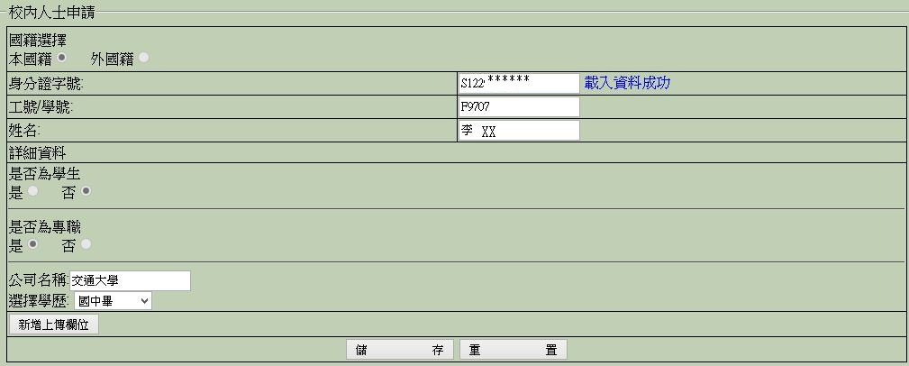
請核人員建檔和個人文件上傳
  校內人員資料建立
    「請核人員建檔和上傳個人證明資料」➔ 「新增校內請核人員」
    輸入學號/工號/身份證號即會帶出個人資料
    需上傳個人證明文件,並選擇正確的檔案類別
  建檔後,只有「建檔人」和「被建檔人」能修改該筆記錄
填入學號/工號/
身份證/居留證皆可
自動帶出基本資料
學歷和文件仍需自行設定和上傳
2015/3/23

Slide 14
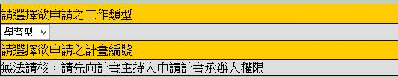
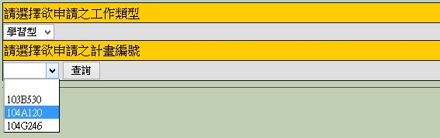
請核單作業(1/11)
新增請核單
  「功能列表」➔ 「請核單作業」➔「新增請核單」
  操作前請確認已被授權
未授權
已授權
2015/3/23

Slide 15
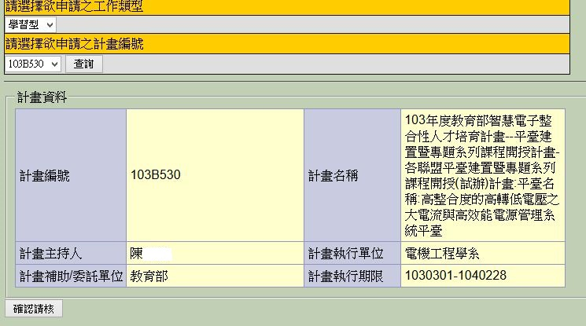
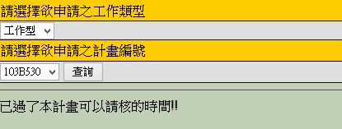
請核單作業(2/11)
新增請核單
  若已被授權➔查詢計畫是否仍可以請核
    選擇工作類型➔ 「工作型」(不可追溯)或「學習型」(可追溯)
    選擇欲申請之計畫編號
    按「查詢」
      可請核➔出現”確認請核”按鈕
      不可請核
2015/3/23

Slide 16
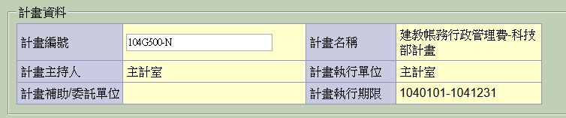
請核單作業(3/11)
新增請核單
  請核單介面介紹
    請核單號:每張請核/異動單都有唯一的單號
    計畫資料
2015/3/23

Slide 17
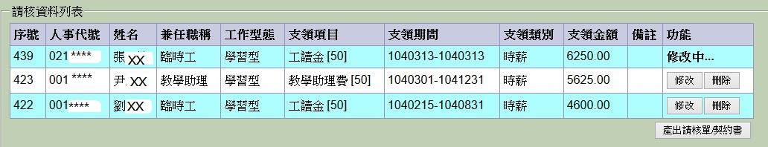
請核單作業(4/11)
新增請核單
  請核單介面介紹
    請核資料列表
      含已請核人員和可進行的操作
      序號代表該筆請核資料的唯一碼
      產出請核單
2015/3/23

Slide 18
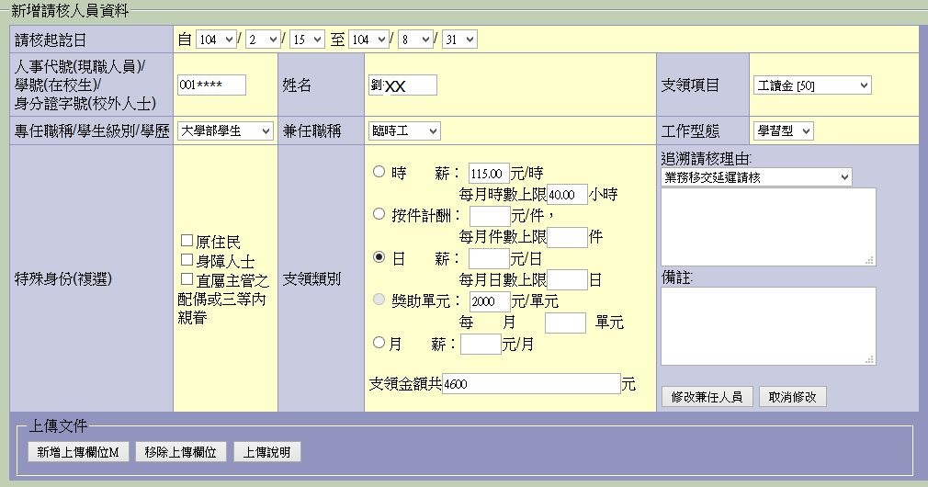
請核單作業(5/11)
新增請核單
  請核單介面介紹
    新增/修改請核人員資料
2015/3/23

Slide 19
請核單作業(6/11)
新增請核單
  請核資料輸入介紹
    請核起訖日
      起訖年月日共6個下拉選單
      「工作型」只能由請核當天請核至計畫訖日
      「學習型」可由計畫起日請核至計畫訖日
    人事代號(現職人員)/學號(在校生)/身分證字號(校外人士)
      輸入後由系統判斷下列條件
        依人事/學籍/校外人士資料判斷人員身份
        該身份是否能請核目前計畫(如F類職員不能請核科技部)
        校外人士需於”請核人員功能建檔”並”上傳個人證明文件”,才能請核
        若條件不符或資料不足,系統將清空輸入,無法繼續請核
    姓名
      無法輸入,都直接由系統資訊帶出
2015/3/23

Slide 20
請核單作業(7/11)
新增請核單
  請核資料輸入介紹
    支領項目
      若可以繼續請核,由系統帶出人員可以選擇之支領項目,未來帶入「工作費系統」使用
    專任職稱/學生級別/學歷
      若可以繼續請核,由系統帶出人員此部分資料
      校內外學生若要選擇「博士候選人」,需先上傳相關文件才能選擇
    兼任職稱
      若可以繼續請核,由系統帶出人員可以選擇之兼任職稱
    工作型態
      直接帶入建單時選擇之工作型態
2015/3/23

Slide 21
請核單作業(8/11)
新增請核單
  請核資料輸入介紹
    特殊身份
      選擇是否有特殊身份
      若為”直屬主管之配偶或三等內親眷”無法請核
    支領類別
      依「計畫類別」和「兼任職稱」控制能選擇之支領方式
      上限不可以為0,需實際填寫每月支領上限
    追溯請核理由(含下拉選單和文字輸入框)
      請核起日若有往前追溯(由請核當日算),就必需選擇追溯理由,和填寫理由(若理由選擇”其他”),否則無法請核
2015/3/23

Slide 22
請核單作業(9/11)
新增請核單
  請核資料輸入介紹
    “新增/修改兼任人員”按鈕
      按下後,將依下列條件檢核是否能送出請核
        請核起訖日和支領方式及金額是否正確輸入
        若需要輸入追溯理由,檢查是否有輸入理由
        若需要個人證明文件(如身份證,居留證),是否已經上傳
        若需要工作證明文件(如日薪之臨時工需檢附之文件),是否已經上傳
        再次檢查人員身份是否可以請核
        依「計畫人員支領不同計畫支領規則表」檢核此筆請核是否有違規
        上述條件若無法通過即無法送出,並會跳出錯誤訊息,告知問題處,可以依問題修正輸入或檢視人員條件
        跑規則需時,請耐心等待
2015/3/23

Slide 23
請核單作業(10/11)
新增請核單
  請核資料輸入介紹
    “取消新增/修改”按鈕
      清空之前輸入欄位的資料
    上傳文件
      請核/異動單畫面下,若請核狀況為以下狀況才會出現,並需要上傳工作證明
        兼任職稱為「清潔工」,支領類別選擇「月薪」/「日薪」/「按件計酬」
        兼任職稱為「臨時工」,支領類別選擇「月薪」/「日薪」/「按件計酬」
      務必選擇正確的檔案類型
      只能上傳 pdf/jpg 檔,每個檔案大小上限為2MB
      檔案路徑/標題在送出請核時不可以空白
2015/3/23

Slide 24
請核單作業(11/11)
查詢請核單
  「功能列表」➔ 「請核單作業」➔「查詢/修改請核單」
  可用 姓名、表單編號、計畫編號、人員編號 等條件查詢由自己建立的請核單
  已「鎖定」/ 「通過」的單子無法「修改」和「註銷」
修改請核單
  「功能列表」➔ 「請核單作業」➔「查詢/修改請核單」
  ➔點選欲修改之請核單
  由「請核資料列表」選擇要編輯/刪除的已請核人員
  可編輯資訊會帶出在下面人員資料介面
  人員工號/學號/身份證欄無法編輯
  其他輸入和檢核條件同”新增”操作
2015/3/23

Slide 25
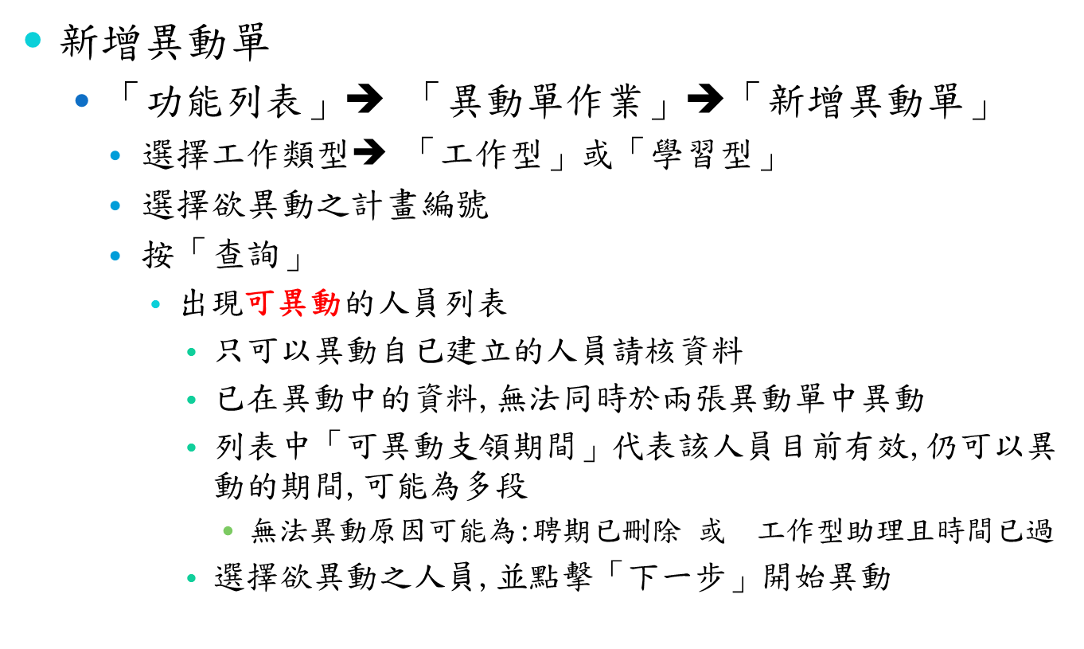
異動單作業(1/9)
2015/3/23

Slide 26
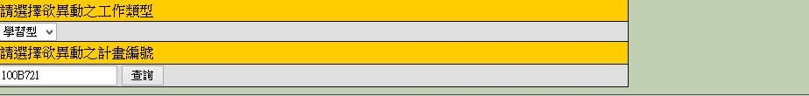
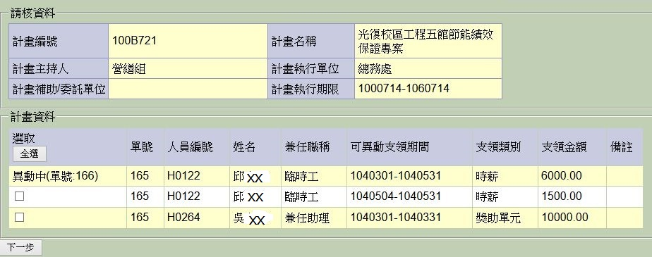
異動單作業(2/9)
新增異動單
選擇欲異動類別並查詢
顯示計畫資料和可異動請核列表
2015/3/23

Slide 27
異動單作業(3/9)
新增異動單
  新增/更新異動資料欄位說明
    異動前 : 顯示人員目前請核狀況
    異動後
      + 和 - 按鈕:新增/刪除一筆異動資料
      異動記錄
        選擇異動類型➔「聘期刪除」或「金額變更」
        異動起訖➔選擇該筆記錄要異動的範圍,需在人員可異動範圍內
        支領方式➔依「計畫類別」和「兼任職稱」出現可以選擇的支領方式
        輸入單位金額和每月上限,總金額自動計算
      上傳文件
        和請核時需上傳文件條件相同
        「兼任職稱」和「支領方式」符合時才會出現此畫面
2015/3/23

Slide 28
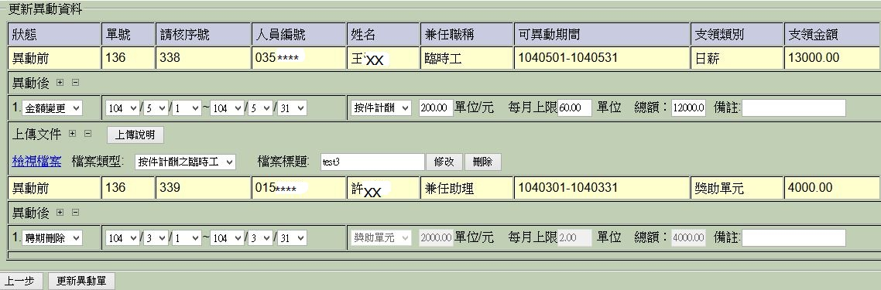
異動單作業(4/9)
新增異動單
  新增/更新異動資料
    範例畫面
上傳介面
新增/刪除異動記錄
2015/3/23

Slide 29
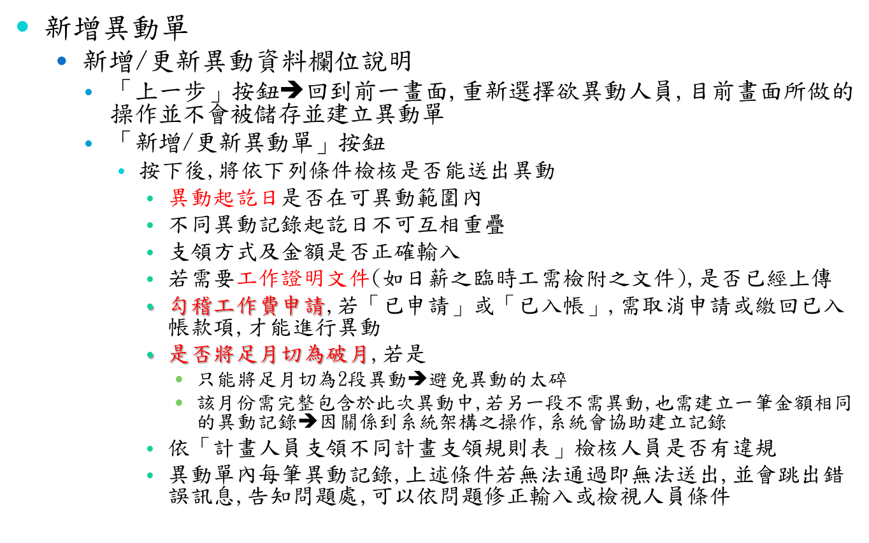
異動單作業(5/9)
2015/3/23

Slide 30
異動單作業(6/9)
新增異動單
  是否將足月切為破月,若是
    只能將足月切為2段異動➔避免異動的太碎
    該月份需完整包含於此次異動中,若另一段不需異動,也需建立一筆金額相同的異動記錄➔因關係到系統架構之操作,系統會協助建立記錄
2015/3/23

Slide 31
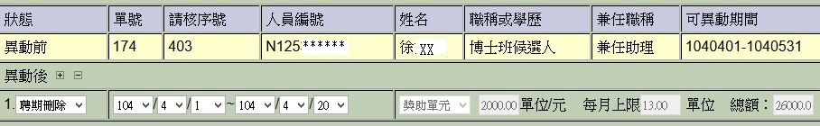
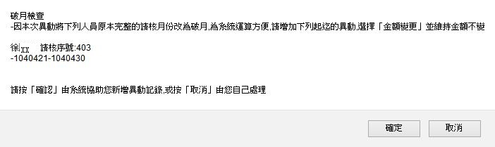
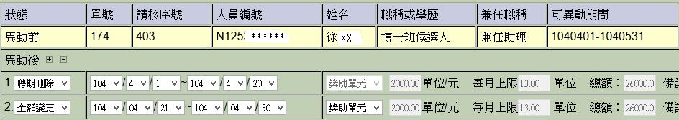
異動單作業(7/9)
破月檢查範例(需新增一行異動)
2015/3/23

Slide 32
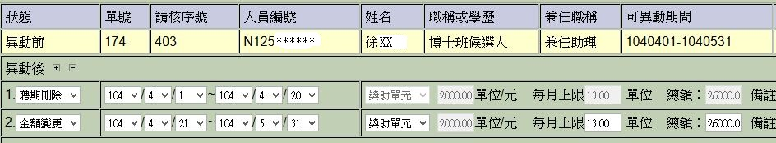
異動單作業(8/9)
破月檢查範例(不用新增一行異動)
2015/3/23

Slide 33
異動單作業(9/9)
查詢異動單
  「功能列表」➔ 「異動單作業」➔「查詢/修改異動單」
  可用 姓名、表單編號、計畫編號、人員編號 等條件查詢由自己建立的異動單
  已「鎖定」/ 「通過」的單子無法「修改」和「註銷」
修改異動單
  「功能列表」➔ 「異動單作業」➔「查詢/修改異動單」
  ➔點選欲修改之異動單
  操作和新增時相同
  異動中的請核記錄無法同時在另一張異動單中異動
  若修改時選擇不同的人員進行異動,之前的記錄將被刪除
2015/3/23

Slide 34
聯絡方式
人事室
  廖勇智 52241
  林家慧 52233
資訊中心
  李維順 wslee@mail.nctu.edu.tw
  問題請寄信+附上截圖+詳述人員資料
2015/3/23

Slide 35
Q & A
  舊請核資料處理方式
    舊資料將轉入新系統,舊請核審核至4/10下班,4/13切換至新系統
    將舊系統單子和有效資料轉入新系統,一律成為請核單
    新系統單號將重新計數
2015/3/23

